Slide 1
PHYS541000
量子力學(I)(II)
清華大學物理系牟中瑜
Notes:
The first hour: p1-p12
The second hour: p13-p24
The third hour: p25-p32 and more

Slide 2
物理系獨特的學科
-- 量子力學與宇宙學
宇宙學：
與上帝最接近、可以理解上帝如何
創造宇宙的學問
量子力學：
電子可以同時通過兩個門的學問

Slide 3
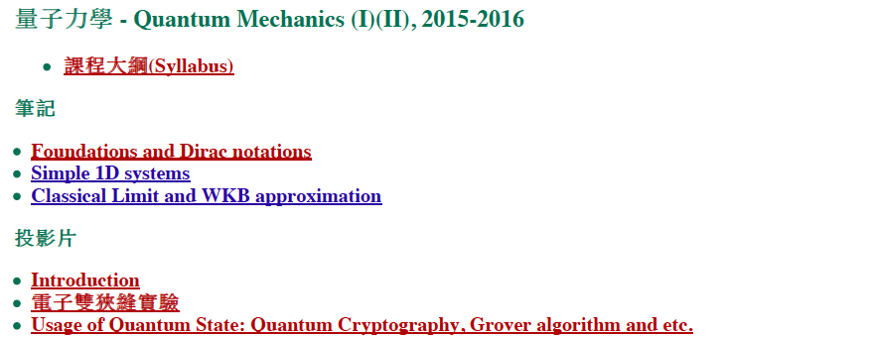
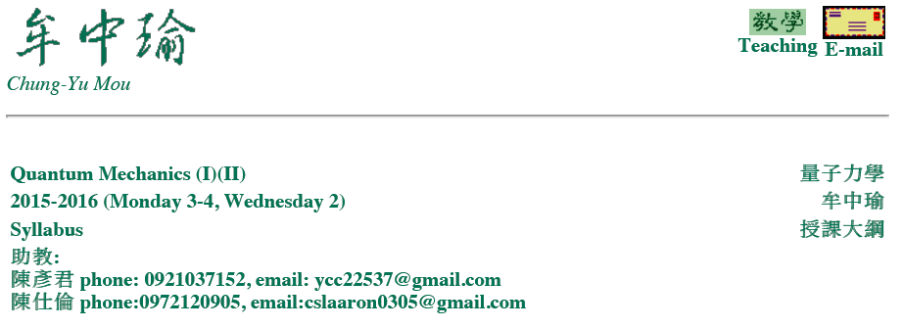
http://www.phys.nthu.edu.tw/~mou/teach.html
http://www.phys.nthu.edu.tw/~mou/teach/15Fall_QuantumMech.html

Slide 4
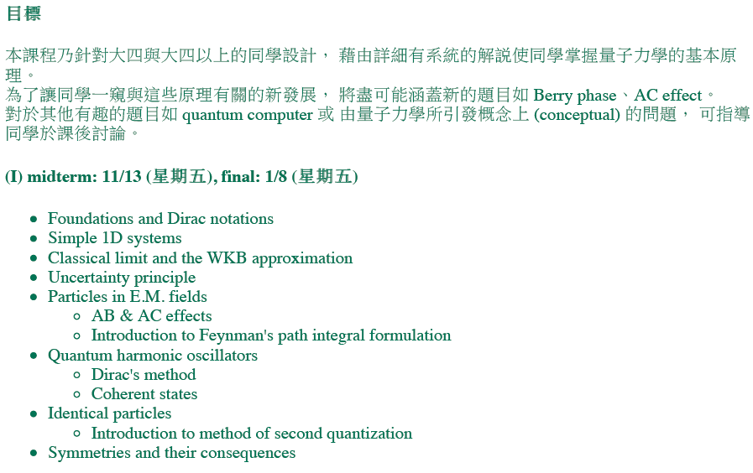
http://www.phys.nthu.edu.tw/~mou/teach/15Fall_QuantumMech.html

Slide 5
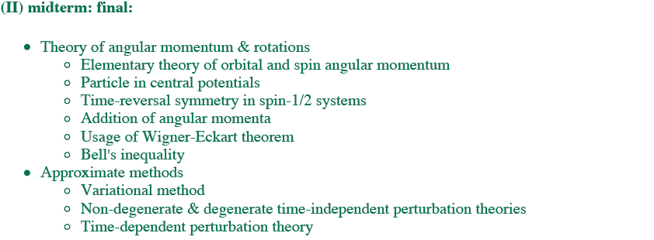
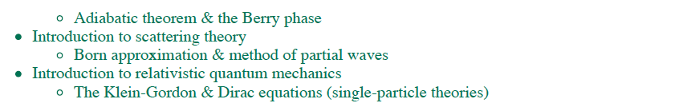

Slide 6
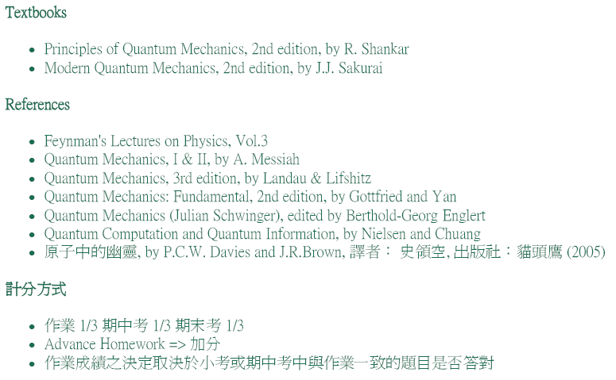

Slide 7
Quantum mechanics –
The new way that was developed at the
beginning of the 20th century to interpret
& predict behaviors of microscopic objects
such as atoms, electrons, ..
Purpose of this course
Learn to calculate and think in
quantum mechanical way

Slide 8
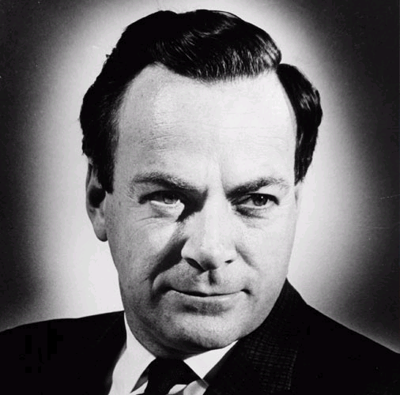
Conceptual problem will not be fully
discussed in this course.
In fact, as Richard Feynman remarked:
I think that it is fair to say that no one
understands the quantum theory…

Slide 9
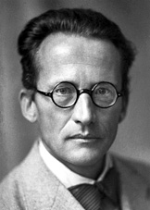
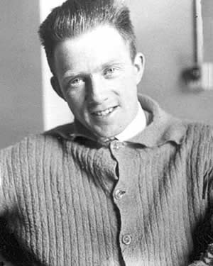
Two tracks of discoveries
Spectroscopy
(discrete)
Photoelectric
Effect (Einstein)
Theory of H
Atom (Bohr)
Matter wave
(De Broglie)
Matrix Mechanics
(Heisenberg)
Wave Mechanics
(Schrodinger)
Equivalent
(shown by Schrodinger)
(based on the general formalism of Dirac)

Slide 10
Third Formulation
Richard Feynman
Path Integral
Equivalent to the above two formulations
but may be more general

Slide 11
Track 2: 粒子與波的爭議
惠更斯:光是波動
牛頓:光是粒子
虎克:光是波動
馬克士威:光是波動
楊格:光是波動
卜朗克、愛因思坦、康卜吞:光是粒子
..

Slide 12
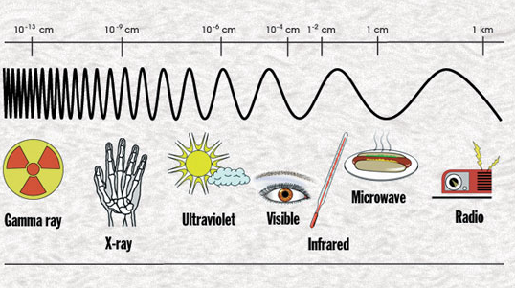
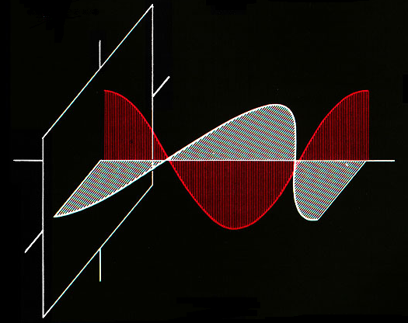
光的馬克思威耳理論
E
光強度 (I) ~ |E|²
B

Slide 13
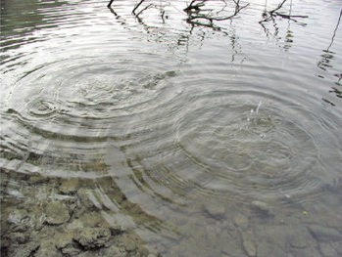
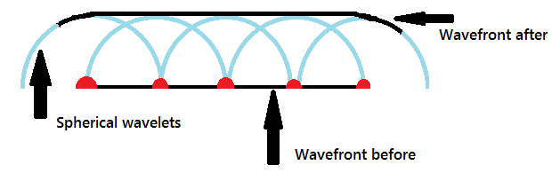
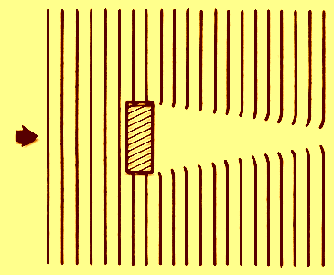

光的波動性
惠更斯原理

Slide 14
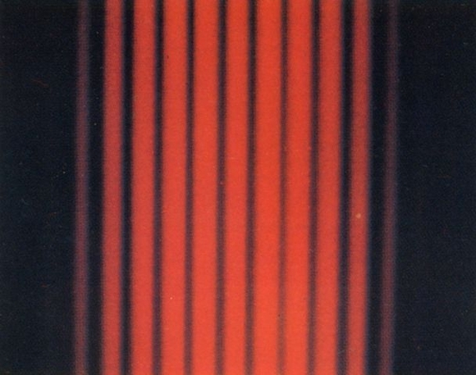
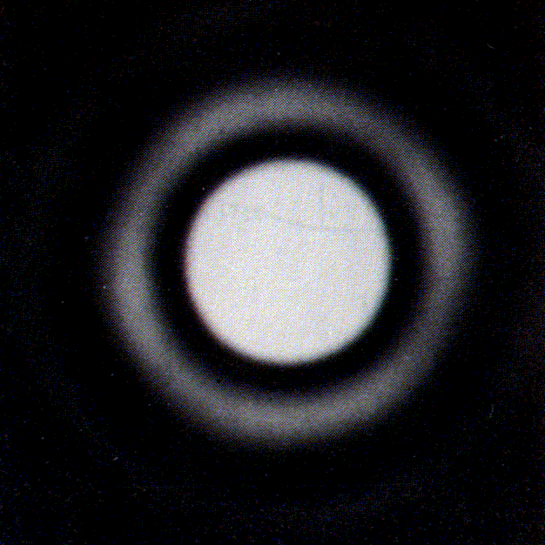
光的干涉
光的繞射

Slide 15
光的粒子性
Pierre Gassendi 與牛頓
光的反射：粒子的彈性碰撞
光的折射：

Slide 16
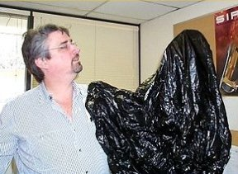
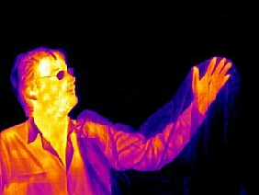
幅射與黑體幅射: 物體皆會幅射電磁波

Slide 17
幅射的熱力學

Slide 18
黑體輻射
若A_{λ}=1 則E_{λ}= f(λ,T) 具普遍性 => 黑體輻射
理想的黑體＝空腔

Slide 19
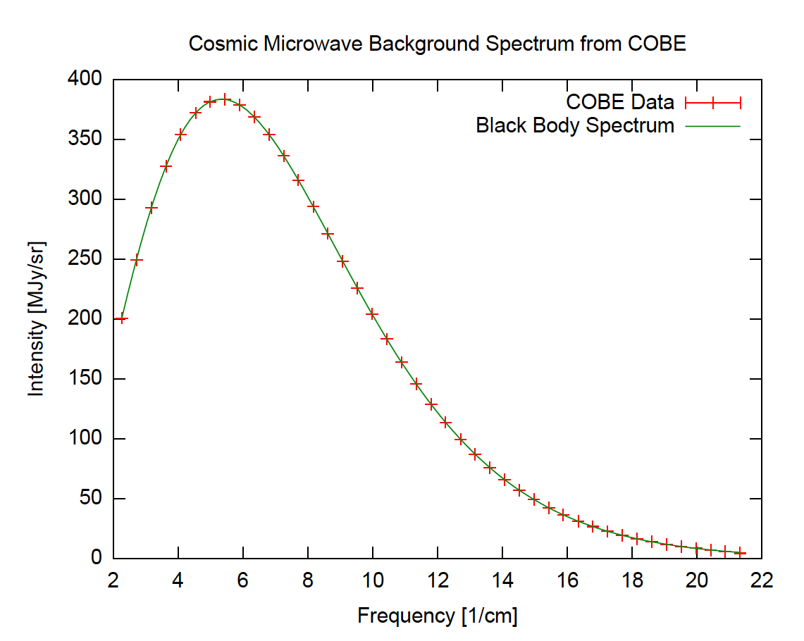

Slide 20
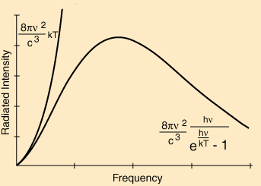
Max Planck
Expt & Planck

Slide 21
Planck’s consideration is based on statistical mechanics not dynamics
h = 卜朗克常數
=6.626×10⁻³⁴ joule-sec

Slide 22
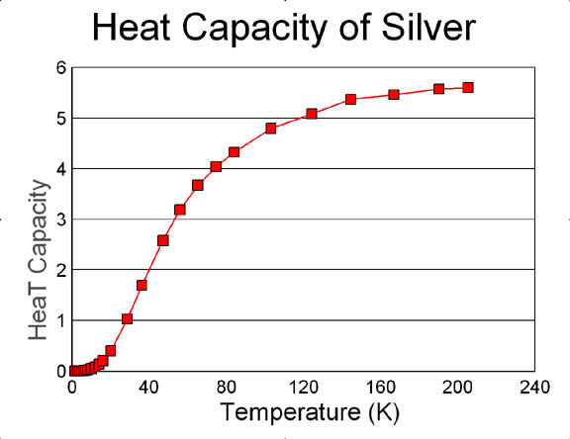
Solid State Version : C versus T
Quantum region

Slide 23

光電效應:
金屬

Slide 24
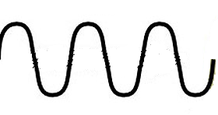
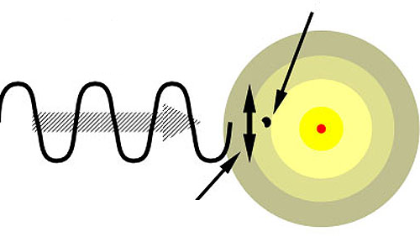
電子放光的波動模式
λ
電子
λ
x
電子所經歷之電場

Slide 25
波動的期待
電子
x
電子所經歷之電場
E愈大(光強度愈大)，愈容易搖出電子，電流愈大。與波長、頻率無關。
任何頻率的光皆可產生光電子
需要有搖動累積能量的時間

Slide 26
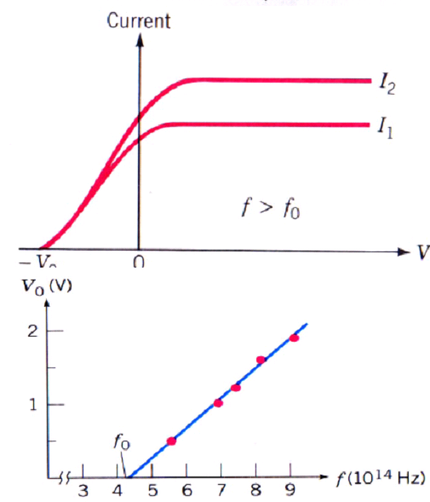
光電效應實驗

Slide 27
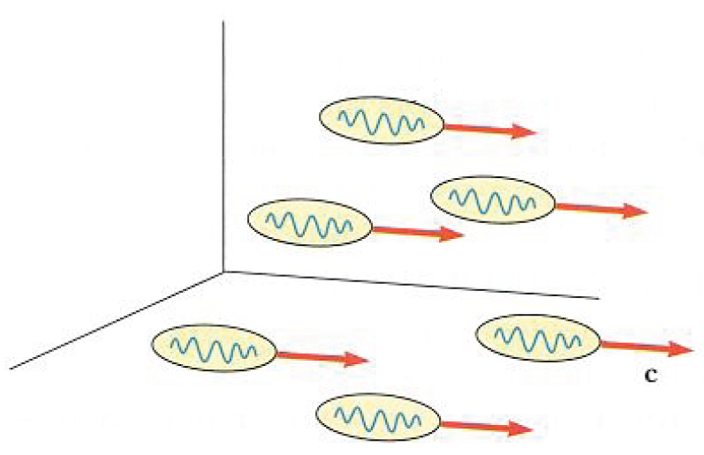
Einstein: E=nhν is dynamical!

Slide 28
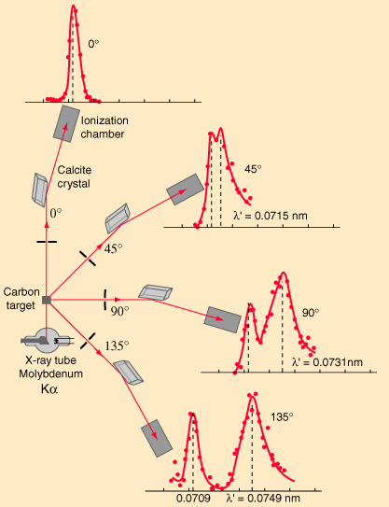
Compton effect:
λ

Slide 29
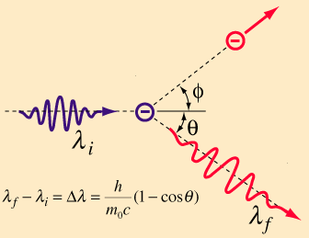
Compton：粒子碰撞的結果
光量子與電子之彈性碰撞:碰撞後光子動量改變,則波長改變

Slide 30
粒子碰撞

Slide 31
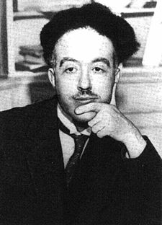
光是波動還是粒子?
1924 德布羅依加入爭辯
電路元件的基本單元電子
是波動還是粒子?
德布羅依博士論文：電子有波動性

Slide 32
什麼是波動？ 什麼是粒子?
粒子：
(1) 一顆一顆，不連續
(2) 有固定軌跡
皆滿足能量與動量守恆
波動：
(1)干涉
(2)繞射
需要更明確直接的實驗來說明!

Slide 33
如果是粒子
粒子的期待
電子源

Slide 34
如果是波動

Slide 35
“電子版”的楊氏干涉
電子源

Slide 36
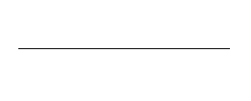
波動的干涉
建設性干涉
破壞性干涉

Slide 37
定量分析
L
θ
d
dsinθ = (m+1/2)λ 破壞性干涉
dsinθ= mλ 建設性干涉
dsinθ = mλ

Slide 39
The Feynman Lectures on Physics (III) p. 1-4~1-5
…This experiment has never been done in just this way. The trouble is that the apparatus would have to be made on an impossible small scale … We are doing a “thought experiment”…
參考值:
Davisson and Germer 之電子繞射實驗
電子波長為0.165nm(1.65 Å, 50eV)

Slide 40
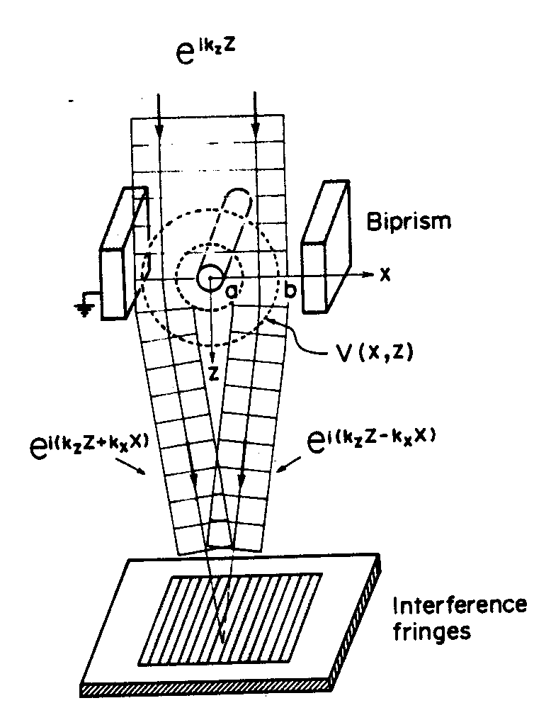
Tonomura et al.
American Journal of Physics
57, 117(1989)
λ = 0.054Å (50kV), V_{a} = 10V
a = 0.5μm, b = 5mm

Slide 41
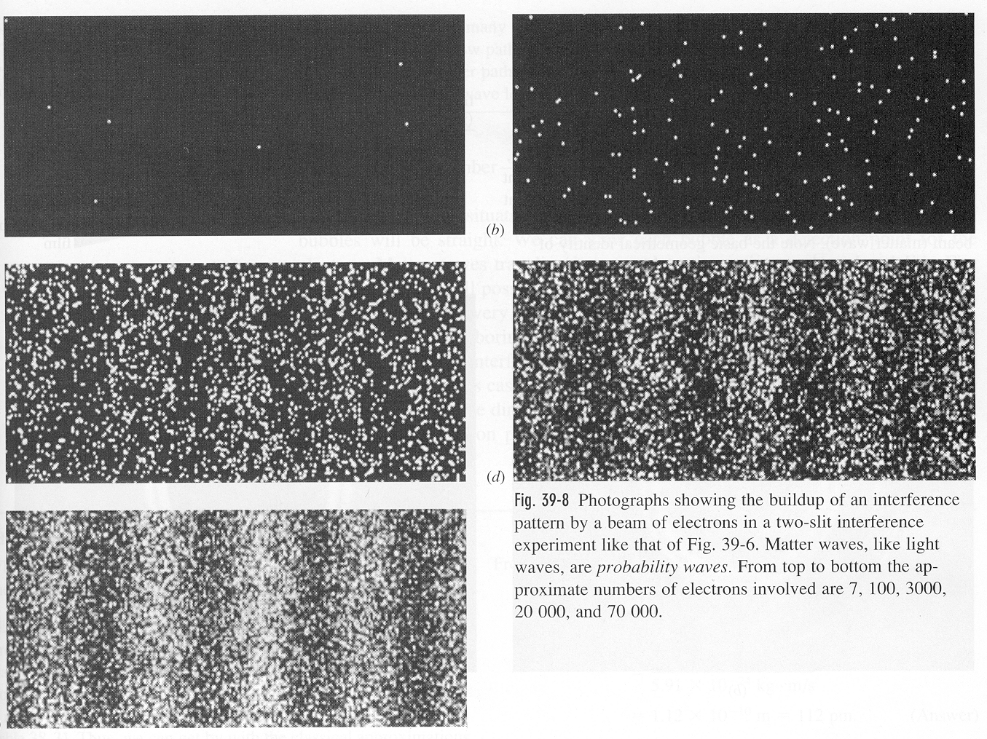

Slide 42
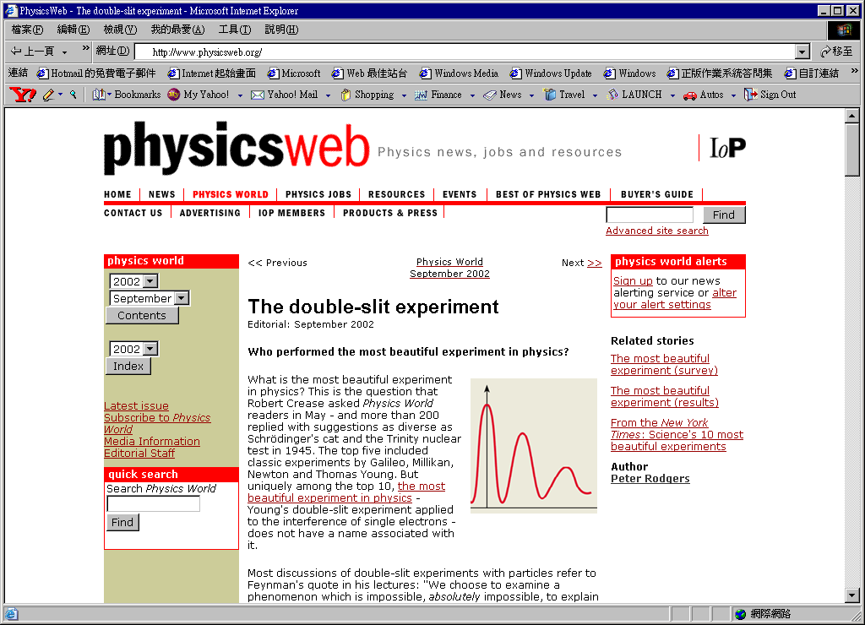

Slide 43
物質波與力學性質的聯繫
h = Planck constant
(6.626×10⁻³⁴ joule-sec)
DeBroglie:
λ=h/p
Einstein:
E=hν=p²/2m

Slide 44
塊材極限
奈米極限

Slide 45
中子
Reviews of Modern Physics 60, 1067 (1988)

Slide 46
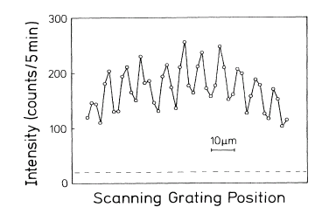
氦
Physics Review Letters 66, 2689 (1991)

Slide 47
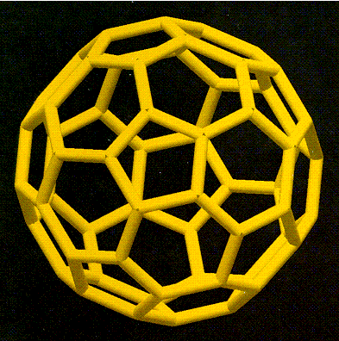
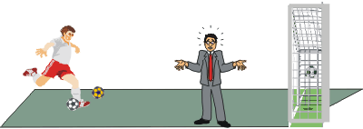
大分子之物質波
C₆₀
http://www.quantum.univie.ac.at/research/c60/index.html

Slide 48
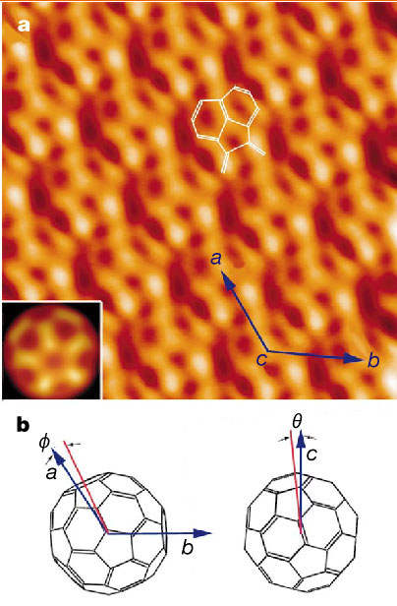

Nature 409, 304(2001)

Slide 49
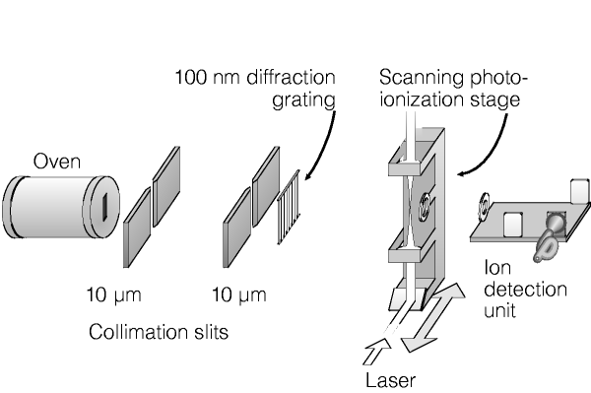
Nature 401,680 (1999)
(1) Diffration grating is SiNx grating (period 100 nm) with
width 0.1 m.
(2) C60 is thermal ionized by a laser. The ions are then accelerated and directed towards a conversion electrode. The ejected electrons are subsequently counted by a Channeltron electron multiplier.

Slide 50
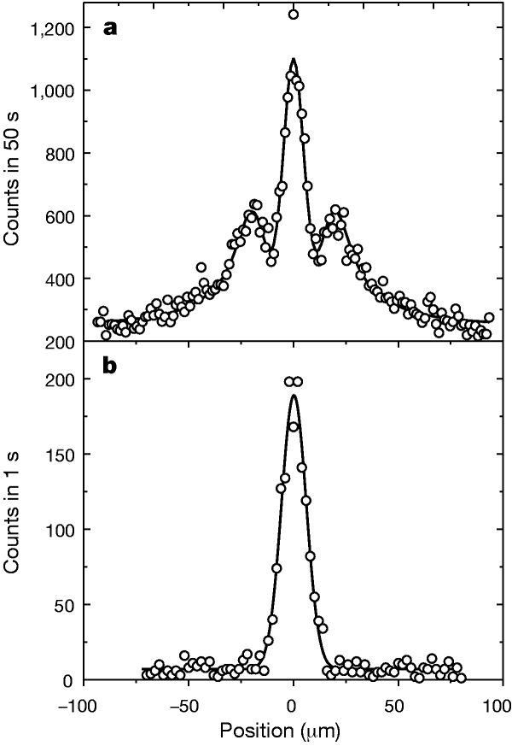
Other atoms:
Na, Phys. Rev. 66, 2693 (1991)

Slide 51
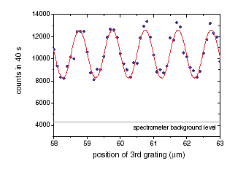
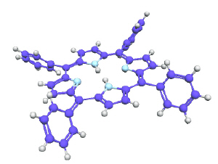
生物分子
3D structure of tetraphenylporphyrin C₄₄H₃₀N₄(TPP)

Slide 52
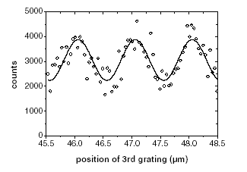
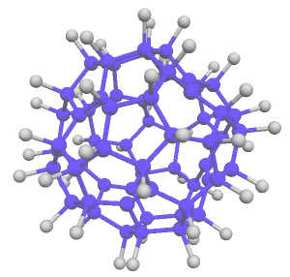
3D structure of the fluorofullerene C₆₀F₄₈
L Hackermuller et al. Phys. Rev. Lett. 91 090408, (2003)

Slide 53
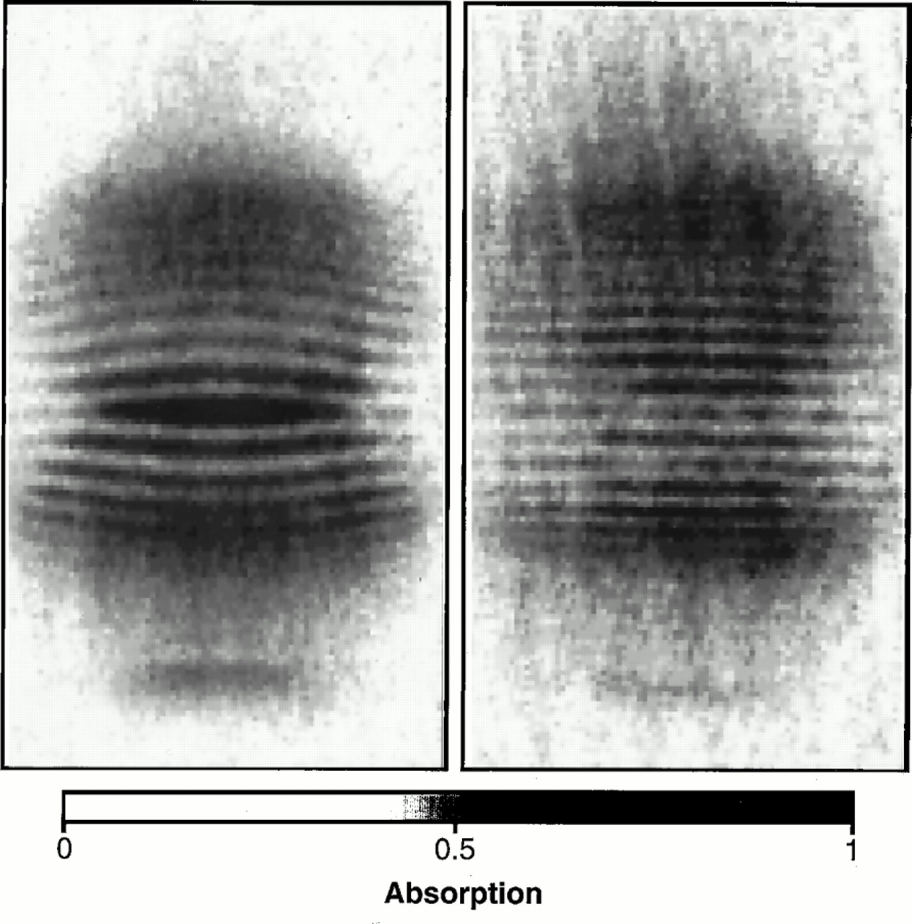
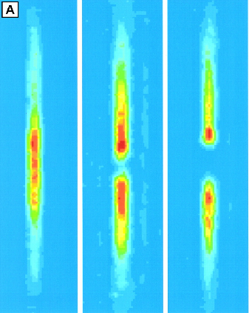
10⁶ 鈉原子的干涉
Science 275, 637 (1997)

Slide 54
結論
(i) 出現之次數 ~ 粒子出現的機會
(ii) 當有許多互相排斥之選擇時
P (總機會) ≠ P₁+P₂+P₃+ …
不同於粒子的行為: P = P₁+P₂+P₃+ …

Slide 55
如何描述?
來自電磁波之經驗:
(i) 光強度 (I) ~ |E|²
(ii) 當有許多選擇時
I (total intensity) ~ |E₁+E₂|^{2 ≠} |E₁|²+|E₂|²
因而跳脫了 P (total probability) = P₁+P₂

Slide 56
Max Born 的機率解釋:
Ψ(x,y,z,t) =
物質波波函數(complex)
E(x,y,z,t) = 電場
(i) 發生(出現)機會 ~ |Ψ |²
(ii) 當有許多選擇時, 每一選擇以 Ψ_{i} 表示
總機會 ~ |Ψ₁+ Ψ₂+ …. |² (疊加原理)

Slide 57
古典與量子的差異:
|Ψ₁+ Ψ₂|² – (|Ψ₁|²+ |Ψ₂|²)= Ψ₁Ψ₂ *+ Ψ₁*Ψ₂ = 干涉項
r₁
r₂

Slide 58
粒子−波動雙重性
(particle-wave duality)
物質被偵測時為一完整的粒子
波動(物質波)指揮粒子在不同
地點到達的機會
指揮波 (pilot wave)

Slide 59
全新的觀念
古典: |Ψ₁|²+ |Ψ₂|²
量子: |Ψ₁+ Ψ₂|²
電子源
1
因此電子不是通過1或通過2,
而是可以“同時通過1與2”
2
參考書:原子中的幽靈(貓頭鷹書房)

Slide 60
(2)Which-way experiment
電
子
源
Nature 395, 33(1998)
PRL70,2359(1993)

Slide 61
一旦知道 which-way...
古典粒子的期待
電子源

Slide 62
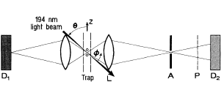
Which-way 實驗
¹⁹⁸Hg⁺
polarized
Phys. Rev. Lett. 70,2359(1993)
Ground state: 6s²S_{1/2}, Excited state: 6p²P_{1/2}
degenerate: m_{J}
Photons: πσ polarized
π: Δ m_{J}=0 two atoms are in the same state
σ: Δ |m_{J}|=1 two atoms are not in the same state

Slide 63
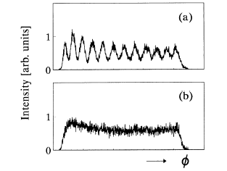
π polarized
σ polarized

Slide 64
五大量子效應 (to be covered)
干涉
量子化
穿隧效應
自旋
量子心電感應 (entanglement)

Slide 65
量子心電感應
(Entanglement/糾纏)

Slide 66
糾纏雙光子實驗
光子1
光子2
?
焦平面

Slide 67
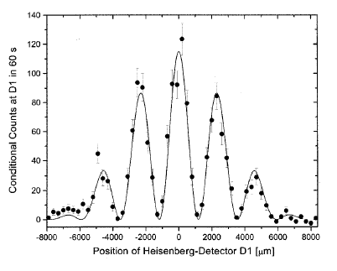
焦平面上Detector之距離
Dopfer, B., 1998
Zeilinger, Rev. Mod. Phys. S288, (1999)

Slide 68
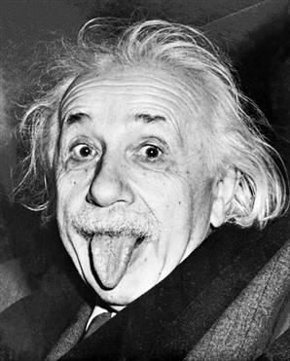
Einstein: Spooky action at a distance!
Spooky action:鬼魅般的行為
機率的本質使資訊的傳播無法
超過光速

Slide 69
I think that it is fair to say that no one
understands the quantum theory…

Slide 70
波動的描述
x
t
λ
T
相位

Slide 71
高維的正弦波：有方向性
相位:

Slide 72
波動的個數
頻率為ν之可能方向數

